Slide 1
北斗卫星导航系统
助力全球组网迈向新里程碑

Slide 2

目录
发展历史
Agenda
系统构成
系统功能
核心技术
市场应用
总结

Slide 3
北斗导航系统发展历史
Development History

Slide 4

1
发展历史
Development History
计算机网络报告
Tongji University
系统起源
北斗卫星导航系统起源于上世纪80年代，中国启动双星定位系统研究。当时卫星导航系统主要由美国的GPS和俄罗斯的GLONASS两个系统垄断。为提高国家安全和国防能力，摆脱对美国GPS的依赖，同时满足国内经济社会发展的需求，提供定位、导航、授时等服务并展示中国的科技实力和创新能力，参与全球卫星导航领域的竞争和合作，发展我国自主的卫星导航系统被提上议程，
在此背景下，1993年初中国航天科技集团公司第五研究院提出建设北斗双星定位系统，“三步走”的北斗之路由此铺开。

Slide 5
1
发展历史
Development History
计算机网络报告
Tongji University
从北斗一号到北斗三号
第一阶段—北斗一号的诞生
1993年初，五院提出卫星总体方案，初步确定卫星技术状态和总体技术指标。1994年，北斗一号系统工程立项，组建卫星团队全面展开研制工作。
2000 年，发射 2 颗地球静止轨道卫星，建成系统并投入使用.北斗一号采用有源定位体制，为中国用户提供定位、授时、广域差分和短报文通信服务。
2003 年，我国又发射第 3 颗地球静止轨道卫星，进一步增强北斗一号系统的性能。
北斗一号使中国成为继美、俄之后第三个拥有卫星导航系统的国家，是探索性的第一步，初步满足中国及周边区域的定位导航授时需求。它开创了双星有源定位体制，打破我国对国外导航定位技术的被动依赖局面。同时，北斗一号也解决了导航卫星最基本的问题，如供配电的太阳帆板等，实现核心产品的国产化。
北斗一号的诞生
2000年年底，建成北斗一号系统（又称北斗卫星导航试验系统），提供中国区域服务
北斗二号的升级
2012年年底，建成正式的北斗卫星导航系统——北斗二号系统，向亚太地区提供服务
北斗三号的完善
2020年，建成北斗三号系统，提供全球服务

Slide 6
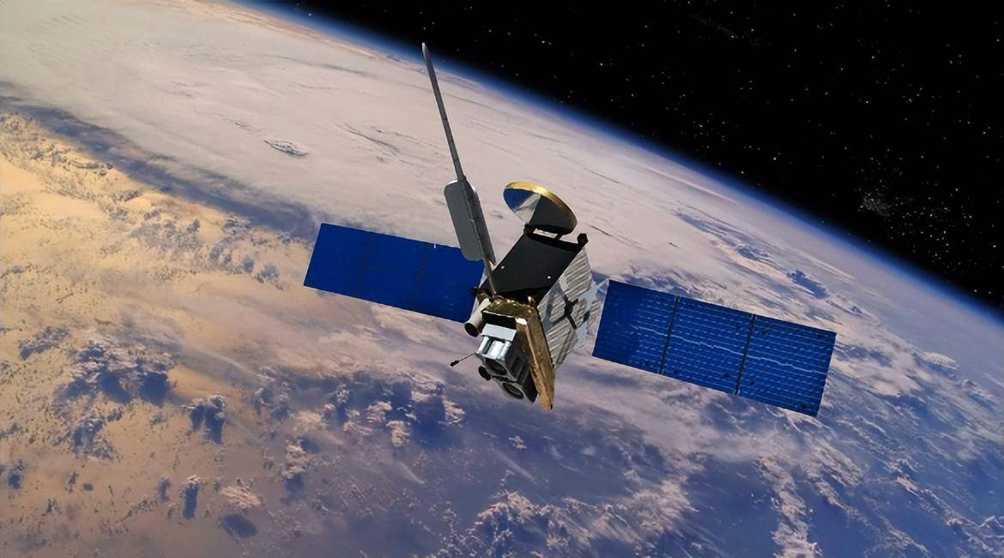
1
发展历史
Development History
计算机网络报告
Tongji University
第二阶段—北斗二号的升级
2004年，北斗二号系统建设启动
2007年，第一颗北斗二号导航卫星从西昌卫星发射中心被长征号甲运载火箭送入太空
2012年12月27日，北斗系统面向亚太区域提供服务，成为国际卫星导航系统四大服务商之一
北斗二号导航系统是中国自主研发，利用中圆地球同步轨道卫星和倾斜地球同步轨道卫星为用户提供全天候、区域性卫星定位的系统。在兼容北斗一号的基础上，它突破了连续定位和位置报告、星地双向高精度时间同步等多项关键技术，为亚太地区提供定位、测速、授时和短报文通信服务。
第三阶段—北斗三号的完善
2009年，北斗三号系统建设启动
2017年，北斗三号以“一箭双星”成功发射两颗卫星，拉开全球组网序幕。
2020年，我国北斗三号全球卫星导航系统全面建成并开通服务，标志着北斗系统这一国家重大科技工程“三步走”发展战略取得重大胜利，也使我国成为世界上第三个独立拥有全球卫星导航系统的国家。
北斗三号系统攻克了星间链路、自主定轨等关键技术，建立了国产器部件从研制、验证到应用的工作体系，实现了卫星单机和关键元器件国产化率100%。通过星间链路，所有在轨北斗卫星连成一张大网，相互可通信、测距，能自动“保持队形”，减小了地面站规模、减轻地面管理维护压力，而且大幅提高卫星定位精度。中国北斗实现了全球服务能力，性能达到世界一流

Slide 7

1
发展历史
Development History
计算机网络报告
Tongji University
未来展望
2035年前，建成更加泛在、更加融合、更加智能的国家综合定位导航授时体系，构建覆盖天空地海、基准统一、高精度、高安全、高智能、高弹性、高效益的时空信息服务基础设施，为未来智能化、无人化发展提供核心支撑。

Slide 8
北斗导航系统系统构成
System Composition

Slide 9

2
系统构成
System Composition
计算机网络报告
Tongji University
整体构成
北斗卫星导航系统由空间段、地面段和用户段三部分组成，可在全球范围内全天候、全天时为各类用户提供高精度、高可靠定位、导航、授时服务，并且具备短报文通信能力。
北斗
系统
地面段
空间段
用户段

Slide 10
2
系统构成
System Composition
计算机网络报告
Tongji University
地面段
北斗系统地面段包括主控站、时间同步/注入站和监测站等若干地面站，以及星间链路运行管理设施。
监测站
监测站负责对空间段进行跟踪和测量，配备有精密的原子时间标准可连续测定到所有可见卫星伪距的接收机采用电离层和气象参数对测得的伪距进行改正后生成具有一定时间间隔的数据并发送到主控站 。
主控站
注入站
主控站负责收集各个监测站的跟踪数据并计算卫星轨道和时钟参数，将计算结果通过地面天线发送给卫星。同时，主控站还负责管理、协调整个地面控制系统的工作。
注入站是在轨运行导航卫星注入导航电文和控制指令的地面无线电发射站，负责向空间段传输导航电文和时间信息，还负责对在轨运行的导航卫星进行跟踪和测量，以获取其实时位置、速度、姿态等信息，并将这些信息传输给主控站。

Slide 11
2
系统构成
System Composition
计算机网络报告
Tongji University
空间段
北斗系统空间段由若干地球静止轨道卫星、倾斜地球同步轨道卫星和中圆地球轨道卫星等组成
卫星组成
中地球轨道卫星
空间段由35颗卫星组成，包括5颗静止轨道卫星、27颗中地球轨道卫星、3颗倾斜同步轨道卫星。这些卫星分别运行在不同的轨道高度和位置，以保证对地球各个区域都有良好的覆盖
中地球轨道卫星运行在距离地面 20000 千米左右的太空，同组卫星间组成星座，依据其结构设计分布在 3 个轨道平面上，相邻轨道间的夹角呈120°
空间卫星
备份卫星
静止卫星
为保证系统的连续运行，一般在每个
轨道上还部署一颗备份卫星，一旦有
卫星发生故障，则可以立即替代。
5颗静止轨道卫星定点位置为东经
58.75 °、 80 °、 110.5 °、 140 °、 160 °

Slide 12
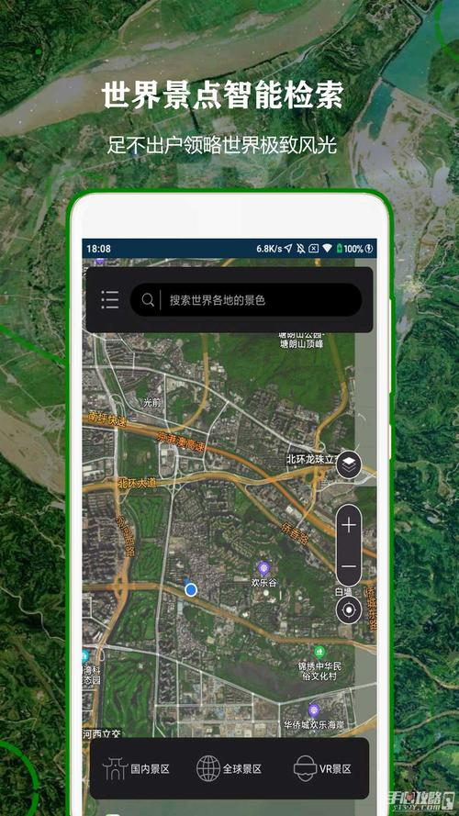
2
系统构成
System Composition
计算机网络报告
Tongji University
用户段
北斗系统用户段包括北斗兼容其他卫星导航系统的芯片、模块、天线等基础产品，以及终端产品、应用系统与应用服务等
主要使用导航信号接收机其功能为捕获到卫星并跟踪这些卫星的运行，通常由天线、前端放大器、中频处理单元、基带处理单元等部分组成 。根据类型可以分为用于航天、航空、航海的机载导航型接收机和有用于测定定位的测量型接收机等，我们的手机也内置了微型的导航信号接收器。
当接收机捕获到跟踪的卫星信号后即可测量出接收天线至卫星的伪距离和距离的变化率 解调出卫星轨道参数等数据。根据这些数据接收机中的微处理计算机就可按定位解算方法进行定位计算 计算出用户所在地理位置的经纬度、高度、速度、时间等信息。

Slide 13
北斗卫星导航系统系统功能
System Function

Slide 14

实时导航
3
系统功能
System Function
计算机网络报告
Tongji University
北斗卫星导航系统能够根据用户的位置、速度和时间信息，为用户提供实时的路线规划和指引，帮助用户在陆地、海洋和空中进行有效的移动和运输43。北斗卫星导航系统能够支持多种模式和场景的实时导航，包括汽车、轨道交通、无人机、智能手机等
车辆导航系统
结合交通、测绘、地震、气象、国土等行业监测站网资源，提供实时米级、分米级、厘米级等增强定位精度服务，生成高精度的实时轨道、钟差、电离层等产品信息，以满足实时用户应用。
提高行车效率
GEO 卫星 IDRMS 精度优于 400cm,径向精度优于 20cm;
IGSO 卫星精度优于 30m,其径向精度优于 10cm；
MBO 卫星精度优于 30cm,其径向精度优于10cm；
基本满足实时用户的应用需求

Slide 15

快速定位
3
系统功能
System Function
计算机网络报告
Tongji University
北斗卫星导航系统能够在数秒内确定用户的三维位置坐标，即经度、纬度和高程，并将其以数字或图形的方式显示给用户，还能够在任何地点和环境下进行快速定位，包括城市、山区、森林等
北斗系统的性能达到国外同类系统水平，其中瞬态和快速定位指标居国际领先地位，可为服务区域内用户提供全天候、高精度、快速实时定位服务
水平定位精度为 100m,差分定位的精度在 20m 以内;
定位的响应时间为:1类用户为5秒；2类用户为2秒；3类用户为1秒
最短定位进行更新的时间在 1 秒以内，次性定位的成功率达到95%

Slide 16

精准授时
3
系统功能
System Function
计算机网络报告
Tongji University
北斗卫星导航系统能够为用户提供高精度的时间信息，即秒级或纳秒级别的时间同步和校准。北斗卫星导航系统能够为各种需要精确时间控制和管理的领域提供精准授时服务，包括电力、通信、金融等,确保系统安全稳定运行。
北斗系统时钟通过星载高精度的铷原子钟和氢原子钟和UTC时间同步，地面用户北斗接收机接收到来自卫星的时钟信号后，即可完成高精度的时间传递。
北斗导航系统可进行单向与双向两种授时,用户可运用定时终端实现同导航系统间的时间与频率同步时间的同步精度；单向授时为 100ns.双向授时为 20ns；

Slide 17

位置报告
3
系统功能
System Function
计算机网络报告
Tongji University
北斗卫星导航系统能够根据用户的需求，将自身或其他目标对象的位置信息主动或被动地上报给指定接收方. 北斗卫星导航系统能够为各种需要位置监测和管理的领域提供位置报告服务，包括安防、救援、物流等
北斗位置报告定位报告定位精度高,在无 RNSS 定位结果支持下的北斗位置报告报告精度优于 20m;且抗干扰能力强,并行服务容量大
实时性高.位置报告首次定位响应时间 1~30s应用终端小型化容易,北斗位置报告入站信号使用 16GHz 的 L 波段,有利于应用终端天线和各种穿戴类小型化设备，比如我们常用的智能手表、智能手环等

Slide 18
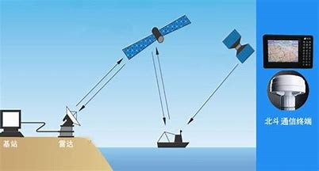
短报文通信
3
系统功能
System Function
计算机网络报告
Tongji University
北斗卫星导航系统能够利用其独特的双向通信功能，为用户提供短报文发送和接收服务。同时，北斗卫星导航系统能够在无线电覆盖范围外或信号不稳定情况下进行短报文通信，包括紧急呼叫、预警信息等
北斗系统启用后，中国及周边地区短报文通信服务,服务容量提高 10 倍,用户机发射功率降低到原来的 1/10；在全球短报文通信服务中,单次通信能力 40为汉字。目前北斗短报文通信功能在保障通信和应急通信领域得到了广泛的应用
零的突破：北斗系统是全球首个在定位 、 授时之外集报文通信为一体的卫星导航系统

Slide 19
北斗卫星导航系统核心技术
Core Technologies

Slide 20

4
核心技术
Core Technologies
计算机网络报告
Tongji University
1
双星定位
2
星间链路
3
高精度原子钟
4
国产化器部件
5
导航卫星专用平台

Slide 21
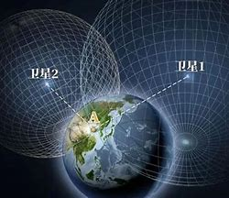
双星定位
4
核心技术
Core Technologies
计算机网络报告
Tongji University
双星定位是北斗卫星导航系统提出的核心技术原理，它利用两颗地球静止轨道卫星和地面中心站进行定位导航。其具体流程如下：
地面中心站向两颗卫星发出测距信号，卫星收到后将信号放大，然后向服务区域广播；
用户终端接收到卫星信号后，根据信号传播时间和速度，计算出用户终端与两颗卫星的距离；
以两颗卫星的已知坐标为圆心，各以测定的距离为半径，形成两个球面，用户终端将位于这两个球面交线的圆弧上；
如果用户终端的高度已知或可以估计，则可以在圆弧上确定一个唯一的位置；如果用户终端的高度未知，则需要第三颗卫星来辅助定位。
优势：实现短报文通信，提高抗干扰能力，降低对频谱资源的需求

Slide 22
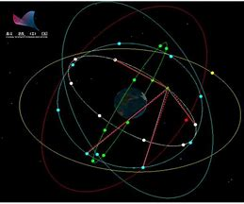
星间链路
4
核心技术
Core Technologies
计算机网络报告
Tongji University
星间链路是指卫星之间通过无线电波进行数据传输的通信方式，它是北斗卫星通信系统发展的核心技术之一。北斗三号系统采用了先进的星间链路技术，实现了全球范围内30颗导航卫星之间互联互通。
星间链路技术扩大了系统的覆盖范围，使得卫星可以在任何地点接收和转发信号，不受地面站可见性的限制；减少了传输时延，满足多媒体实时业务的QoS要求，因为卫星之间的距离比卫星到地面的距离要短得多；可以独立组网，卫星网不依赖于地面网提供通信业务，作为地面网的备份或补充，提高了系统的安全性和灵活性；
支持区域监测站精密轨道确定，通过在区域内部署少量监测站，并利用与其可见的导航卫星建立数据链路，在区域内形成一个闭合环路以提高监测站数据采集效率和轨道确定精度和导航星历更新频度，通过在每颗导航卫星上搭载原子钟，并利用与其相邻的导航卫星建立数据链路，在全球范围内形成一个闭合环路。实现对每颗导航卫星时钟状态、轨道状态、工作状态等信息进行实时监控和更新；

Slide 23
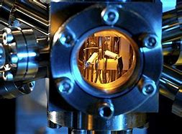
高精度原子钟
4
核心技术
Core Technologies
计算机网络报告
Tongji University
高精度原子钟是北斗卫星导航系统的核心技术之一，它是一种利用原子跃迁频率作为时间基准的计时器，可以提供高稳定的时间频率信号，其性能决定了导航系统定位、测速及授时精度。北斗卫星导航系统使用了三种类型的原子钟：铷钟、铯钟和氢钟。其中，北斗卫星导航系统中使用的氢钟是我国自主研制的被动型星载氢原子钟。它是我国首次在中圆地球轨道（MEO）卫星上搭载的高性能原子钟，在全球范围内也属于首创。它不仅提高了北斗三号系统全球短报文通信服务的性能和质量，还为我国在空间科学探索方面提供了新的工具和平台

Slide 24

国产化器部件
4
核心技术
Core Technologies
计算机网络报告
Tongji University
高精国产化器部件是北斗卫星导航系统的核心技术之一，它是指在北斗三号卫星上使用的各种关键元器件，如行波管、放大器、芯片等，都是由我国自主研制和生产的，全过程突破500余种器部件国产化研制，实现北斗三号卫星核心器部件国产化率100%！
高精国产化器部件的优势有：
高性能，高精国产化器部件能够满足北斗三号卫星的各项功能需求，如高速数据传输、高稳定时频信号、高效率功率输出等；
高可靠，高精国产化器部件经过了严格的质量检测和环境试验，能够适应复杂的空间环境和工作条件；
高创新，高精国产化器部件涉及了多个领域和专业的前沿技术，如28纳米芯片制造工艺、微波功率分配网络技术、多路功放器技术等；
高自主，高精国产化器部件打破了外国对我国卫星导航系统的技术封锁和市场垄断，提升了我国在空间科学和应用方面的自主权和话语权。

Slide 25
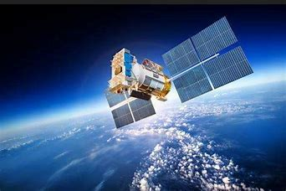
导航专用卫星平台
4
核心技术
Core Technologies
计算机网络报告
Tongji University
导航卫星专用平台是北斗卫星导航系统的核心技术之一，它是指为北斗卫星提供各种基础功能和支撑服务的载体，包括结构、姿轨控、综合电子、电源、热控、测控等分系统。
北斗三号卫星平台化设计在保证卫星总体设计架构稳定的基础上，可为系统后续功能和需求拓展提供更大的适应能力。 此次卫星采用新型的导航卫星专用平台，该平台采用桁架式主承力结构、单组元推系统、综合电子体系和全调节供电系统，具有功率密度大、载荷承载比重高、设备产品布局灵活、功能拓展适应能力强等技术特点，适于采用运载火箭加上面级“一箭多星”直接入轨的发射方式。
北斗卫星导航系统中使用的导航卫星专用平台是我国空间科学与技术发展的重要成果之一。它不仅保障了北斗三号系统全球服务能力的实现，还为我国在其他领域如遥感、通信等提供了优质的产品和服务。

Slide 26
北斗系统的市场应用
Market Applications

Slide 27
应用前景
5
市场应用
Market Applications
计算机网络报告
Tongji University
交通运输
海事渔业
铁路领域，北斗卫星系统在高铁列车控制、铁路安全监测、铁路运输管理等方面发挥重要作用；道路交通领域，北斗卫星系统在智能交通、道路堵塞治理、车辆监控和车辆自主导航方面广泛应用
海上救援领域，北斗卫星系统提供了高效且关键的应急通信和定位服务；海洋渔业领域，在移动通信信号难以覆盖的地方，渔民可通过短报文通信和家人报平安，同时可从渔业管理部门获取岸上的水产品市场需求、鱼群的作业区信息、气象异报服务等
01
02
04
03
森林消防
智慧城市
基于北斗系统的导航、定位、短报文通信功能，提供实时救灾指挥调度、应急通信、灾情信息快速上报与共享等服务，显著提高了灾害应急救援的快速反应能力和决策能力

Slide 28
气象测绘
5
市场应用
Market Applications
计算机网络报告
Tongji University
天气预报、灾害预警
气象预报精度提升
气象观测网络优化
气象导航一体化
北斗卫星提供精确位置信息，增强气象数据收集能力。
北斗导航卫星助力气象观测站布局更加合理。
结合北斗导航功能，实现气象数据实时获取与定位服务。
灾害预警时效增强
应急响应能力提升
利用北斗高精度定位，快速发布洪水、地震等灾害预警。
北斗卫星系统保障恶劣天气下应急救援行动高效进行。

Slide 29

电力民政
5
市场应用
Market Applications
计算机网络报告
Tongji University
电网监控
北斗精准定位故障点
无人机电力巡线：北斗卫星系统提供了高效的定位和导航服务。在国网福建电力无人机巡检工作中，北斗扮演着重要角色。目前国网福建电力已建设31座北斗地面电力增强基站，并加速推进北斗综合服务平台建设。开展基于北斗精准服务网的无人机自主巡检，是国网福建电力深化“北斗+无人机”的探索之一
民政社会保障领域，北斗卫星系统提供了高效的数据管理和服务。例如，在进行低保对象核查、特困人员救助、农村留守儿童关爱等工作时，民政部门利用北斗卫星系统实现了对相关对象位置、身份、需求等信息的精准采集和管理，并与移动支付功能相结合，为相关对象提供便捷优质的社会保障服务

Slide 30
总结和展望
Summary

Slide 31
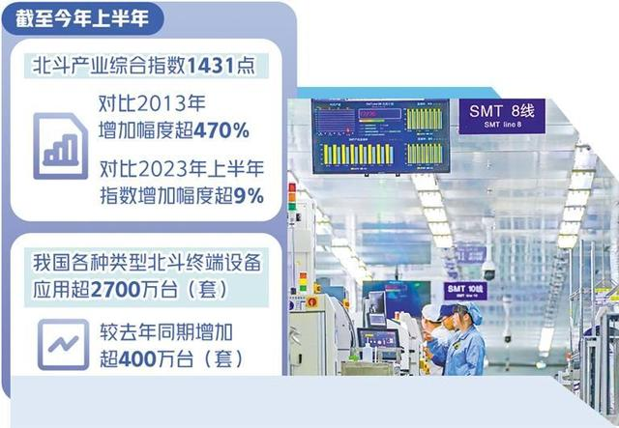
北斗产业迈入规模应用新阶段
截至今年上半年，北斗产业综合指数已达1431点，对比2013年北斗产业元年，指数增加幅度超过470％；对比2023年上半年，指数增加幅度超过9％。北斗市场化、产业化和国际化相关指数均迈上新台阶，标志着我国北斗产业进入规模应用、高质量发展新阶段
北斗与5G、云计算、大数据、人工智能等技术进一步融合创新，将催生更多数字化应用新场景，打造更多智能化服务新产品、新模式。北斗时空服务将遍及人们生产生活方方面面，这对我国数字经济发展和服务效益提升将形成极大推动力。

Slide 32
面临的挑战
系统维护、市场竞争
1
2
系统维护挑战
市场竞争挑战
技术更新迭代快，需持续升级
与其他全球导航系统竞争激烈

Slide 33
公众参与与普及
用户教育、服务推广
用户教育普及的重要性
提升公众对北斗系统的认知与应用能力
校园教育与培训
培养青少年的北斗应用意识与技能
服务推广策略
增强北斗服务在民生领域的应用
科技创新激励
鼓励社会创新，拓展北斗应用新领域
国际合作与交流
加强北斗系统与世界其他导航系统的合作

Slide 34
全球组网意义
对国内外用户的战略价值
提高定位精度
01
服务范围更广，定位更精准
增强可靠性
02
系统抗干扰能力更强，可靠性更高
促进国际合作
03
推动国际卫星导航领域合作与发展
保障国家安全
04
为国防和国家安全提供有力支持

Slide 35
Thank you

